Slide 1

广东省中小企业
融资平台
主办单位：广东省地方金融监督局

Slide 2

目 录
01
平台介绍
CONTENTS
02
03
金融机构操作指引
企业操作指引

Slide 3

平 台 简 介
Platform introduction
第一部分

Slide 4
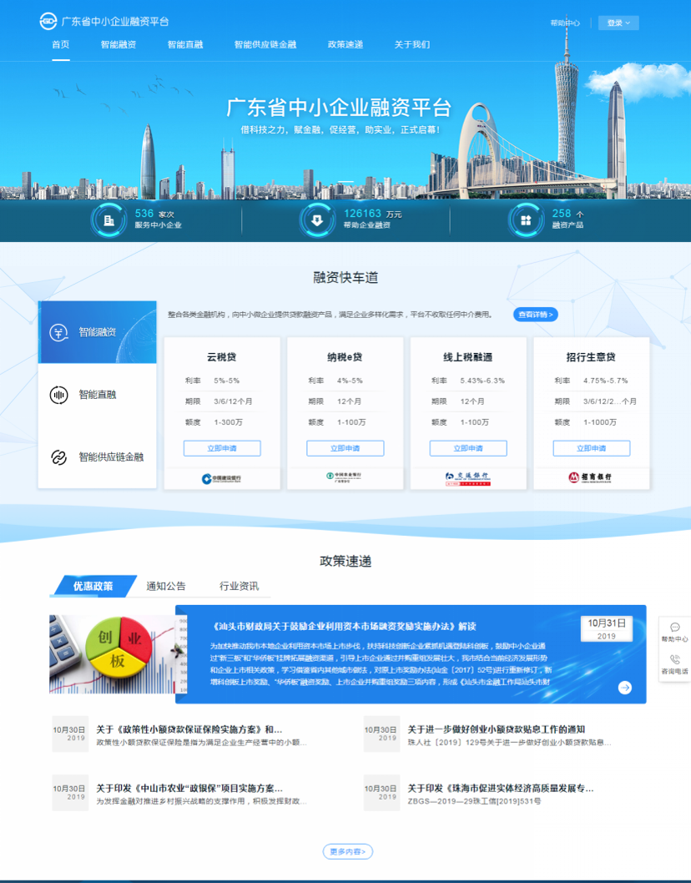
背 景
Background
指导单位
广东省地方金融监督监管局、广东省政务服务数据管理局
合作单位
广东金融高新技术服务区发展促进局、金融壹账通智能科技有限公司、数字广东网络建设有限公司、广东股权交易中心
数据与技术支撑单位
政务云平台、政务大数据、公共支撑平台等
面向群体
政府、全省企业、金融机构

Slide 5
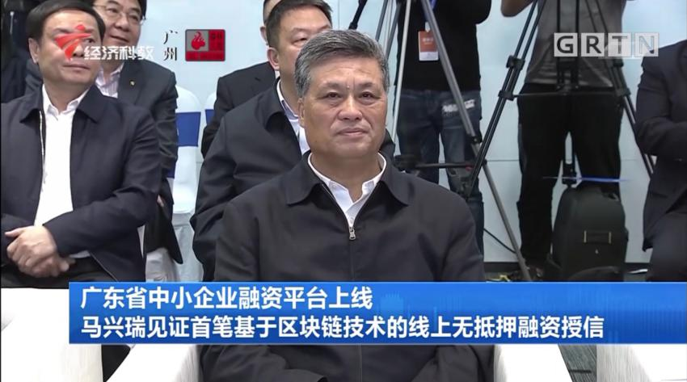
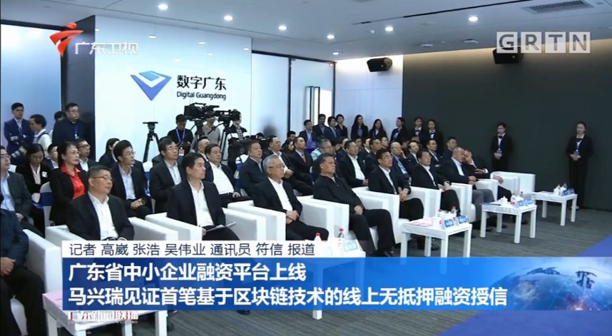
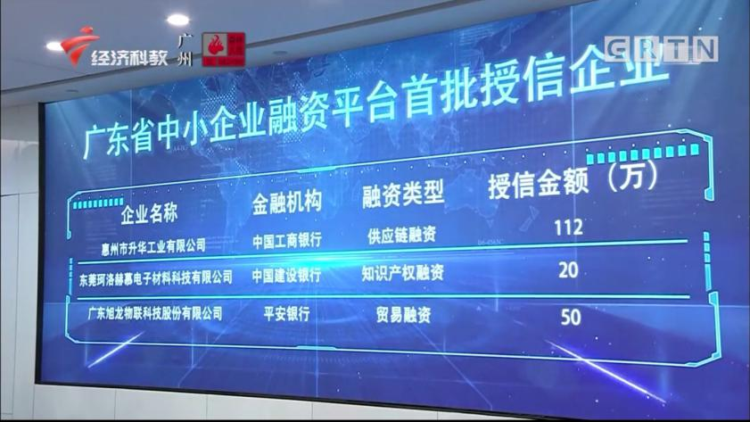
广东省中小融平台正式上线
Go online
2020年1月2日广东省中小融平台正式上线发布，由马省长亲自启动，现场完成首笔基于区块链的线上无抵押融资授信，首笔知识产权融资授信（东莞珂洛赫慕电子材料科技有限公司）；
相关新闻在当天晚间的中央电视台经济频道经济新闻联播及人民日报、南方日报、省内电视媒体等播放报道。

Slide 6
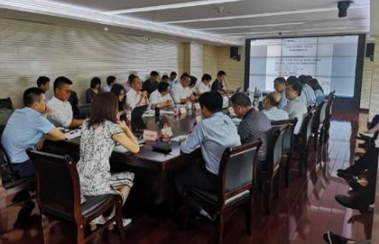
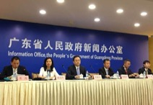
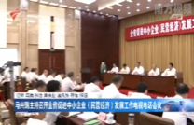
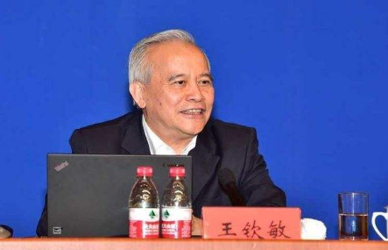
背 景
Background
2019年4月
2019年6月14日
2019年7月17日
2019年8月13日
2019年10月27日
省长马兴瑞组织召开十三届省政府53次常务会议。会议审议通过《广东省支持中小企业融资的若干政策措施》（下称《若干政策措施》），正式文件由省地方金融监管局、省工业和信息化厅、人民银行广州分行、广东银保监局、广东证监局联合印发。
逯峰副秘书长组织金融机构及企业召开座谈会,就中小融平台建设方向及必要性进行调研。
广东省政府召开新闻发布会，就《广东省支持中小企业融资的若干政策措施》进行政策解读：中小企业融资难、融资贵的根源在于信息不对称。《若干政策措施》提出，建立中小企业信用评价体系破解这一难题。
省长马兴瑞主持召开全省促进中小企业（民营经济）发展工作电视电话会议：再次强调，要加快建设省中小企业融资服务平台，构建全省统一的政府性融资担保体系，建立企业融资诉求快速响应机制，真正实现“融资易”。
广东省中小融平台项目获得十二届全国政协副主席、国家电子政务专家委员会主任王钦敏的审批同意。

Slide 7


平台的契机及意义
Opportunity and significance
融资难 | ·至少跑五家金融机构 ·至少递交10份以上纸质材料
融资慢 | ·流程长，审批时间至少30天以上
融资贵 | ·无直接融资通道，只能找中介机构，成本普遍在18%以上
信息及时性 信息完整性 信息真实性 | ·广东约50%银行采用定期线下汇总 ·70%中小企业提交材料不满足要求 ·省内企业经营数据散落在20+机构 ·省内不同审批机构的数据不共享
客户难找 风控难准 产品难做 | ·客源不稳定，难以上量 ·客群质量参差不齐，银行放款率低，不足30% ·广东94%银行严重缺乏企业经营数据 ·72%银行仍采用纯人工线下审批

Slide 8
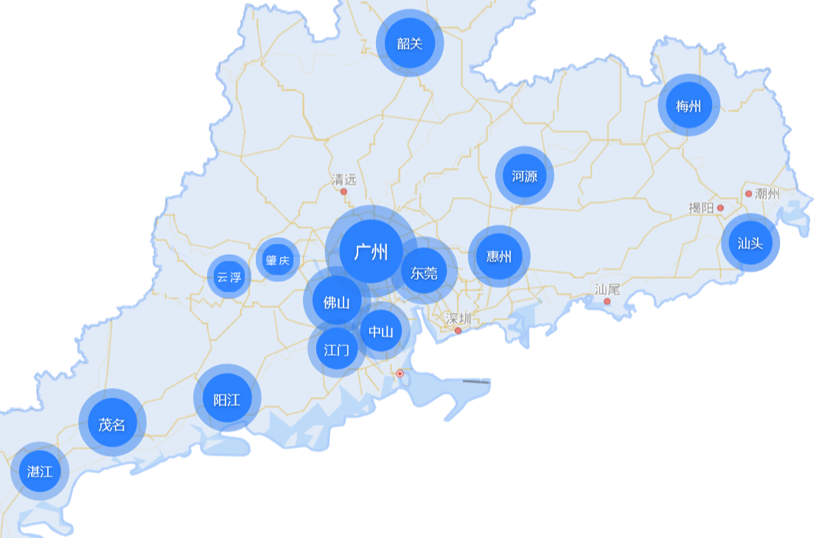
广东地市工作概况
Work overview
各地市已成立由常务副市长为负责人的中小融平台落地专项工作小组。
由各地市金融局牵头，联合政数、工信、发改、科技等部门为成员单位的中小融平台落地专项工作小组，推进金融机构、企业、政策、政务数据上平台。
积极推动广东各地市落地工作，已成立15个地市专项工作组，推进数据、企业、产品对接。

Slide 9
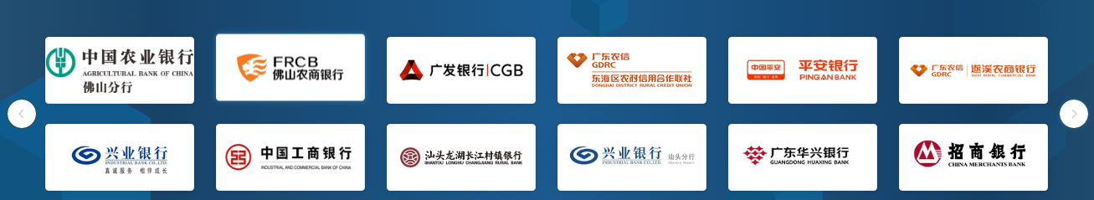
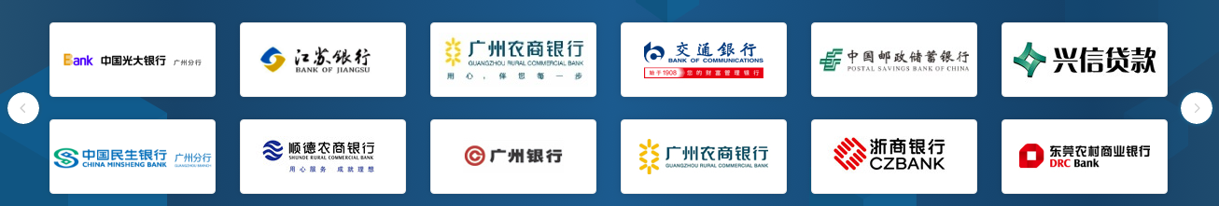
平台现状
Platform status
已成功对接工行、建行、农行等全省300多家金融机构，推出超800款金融产品；
已接入来自34个政府部门的238类政府数据，对全省超1100万家企业信息进行全面采集;
成为有效破解中小企业融资难题的重要载体，以及优化营商环境助力实体经济发展的重要举措。

Slide 10
平台5层架构打造国际领先标杆
International leading benchmark
L5服务层
（功能模块）
智能融资、智能供应链、智能直融、智能监管、智能风控
L5
L4功能层
智能认证、智能信用、智能资产、资质/准入、增信/匹配、定价/交易
L4
L3画像层
机构评估、个人评估、关联评估、行业评估、区域评估
L3
L2数仓层
企业数据库、物流数据库、单证数据库、合约数据库、商品数据库、融资数据库
L2
L1技术层
人工智能、区块链、云计算
L1
平台充分利用广东“数字政府”数据资源和区块链、云计算、人工智能等金融科技手段，着力破解信息不对称难题，为企业提供多维度商业信用画像，量身定做提供供应链融资、贸易融资、知识产权融资等多种融资方案，并帮助金融机构强化风险管理能力、提高金融服务效能。

Slide 11
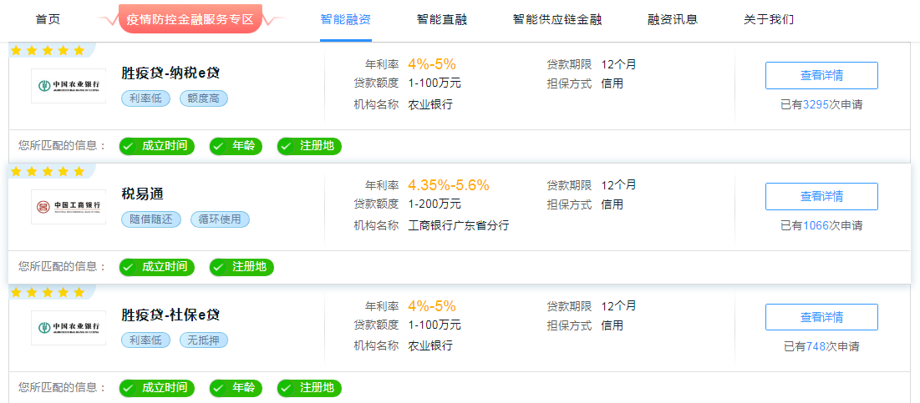
平台功能模块
Functional module
智能融资：在企业无法提供上下游贸易真实性，也没股份/可转债权益等资产可以提供抵押的情况下，可以通过企业信用类风险评估模型，结合智能融资系统的计容机构融资产品进行融资服务。

Slide 12
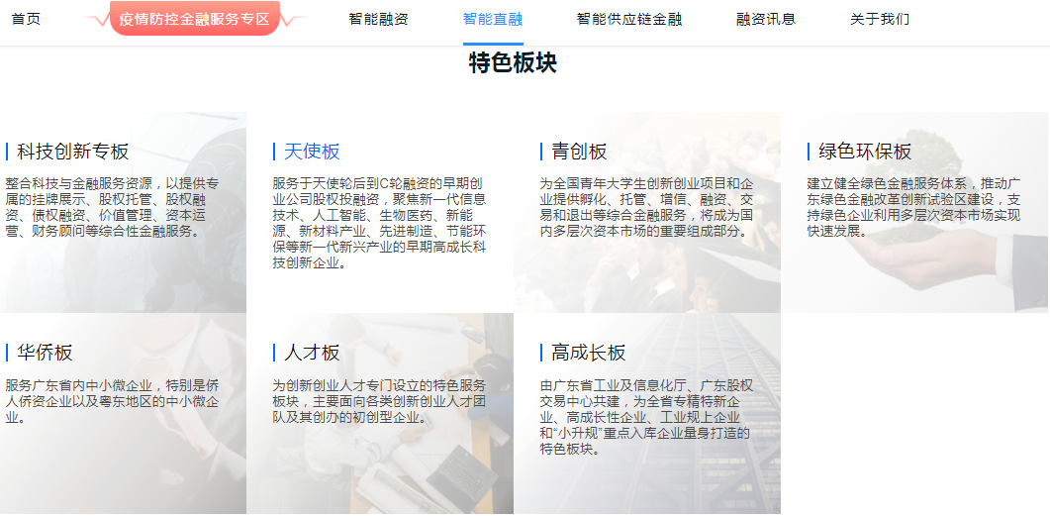
平台功能模块
Functional module
智能直融：当企业已经具有一定规模，或有被认可的商业模式，经过权益类风险评估后，可以通过智能直融系统接入广东省股权交易中心，实现直融产品的对接融资。

Slide 13
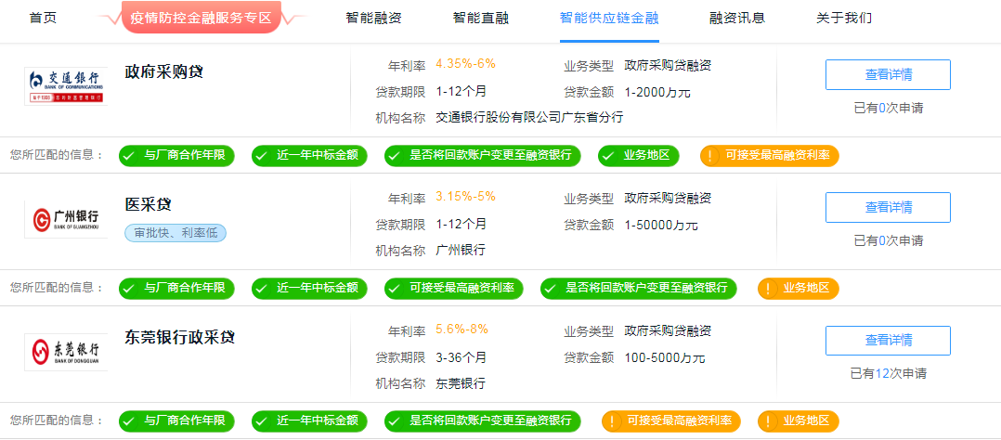
平台功能模块
Functional module
智能供应链：当企业发展到一定阶段，有固定上下游、客户群，可以提供预付款，应收款以及订单信息。此时根据企业的经营情况结合贸易类风控模型，可以在智能供应链/贸易系统实现贸易融资服务落地。

Slide 14
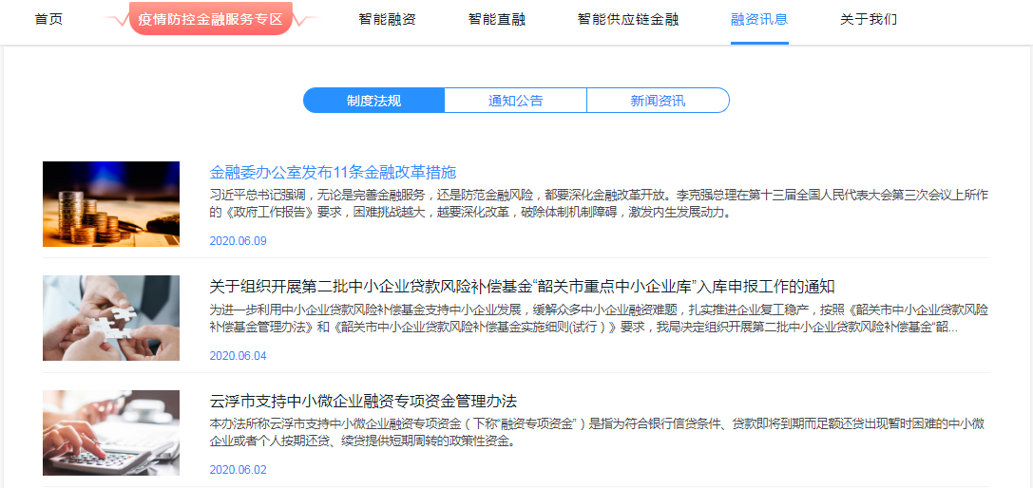
平台功能模块
Functional module
融资讯息：各级政府通过平台发布企业融资相关的贷款贴息和担保贴息等政策，降低中小企业融资成本。
企业可以直接在平台[融资讯息]板块了解、申请及获取相应的政策支持。

Slide 15
平台创新模式
Innovation model
传统融资 | 通过中小融平台融资
融资难： 至少跑5家银行，递交10份以上的纸质材料 | 融资易： 自动适配产品，完成注册、认证、登录三步，即可在融资超市自动适配金融产品，为企业平均减少3%的融资成本
融资慢： 审批时间至少30天 | 融资快： 区块链验证，实现商流、信息流、资金流、物流“四流合一”，简化企业60%的贷款申请流程
无直接融资渠道： 找中介，成本普遍在18%以上 | 去中介化： 电商级体验，数据实现融资产品精准推荐；除标准服务外，还有个性化融资服务。企业提交融资计划，可对接百家金融机构反响匹配，达到电商级的用户体验

Slide 16
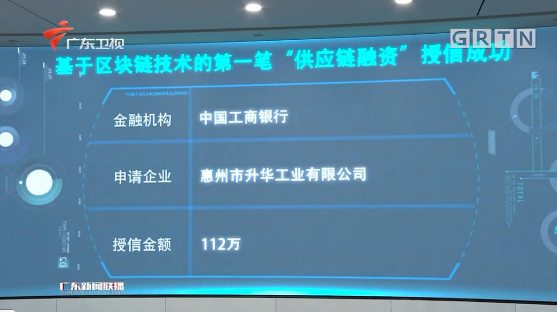
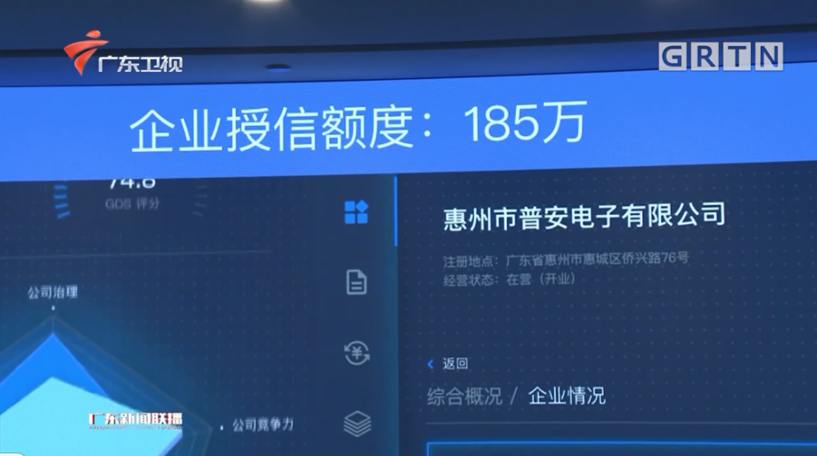
融资案例
Financing cases
惠州市升华工业有限公司获得112万元授信
惠州市普安电子有限公司获得185万元授信
10分钟内完成预授信；
惠州市升华工业有限公司获得中国工商银行112万元供应链融资授信金额；
东莞珂洛赫慕电子材料科技有限公司获得中国建设银行20万元知识产权融资授信金额；
广东旭龙物联科技股份有限公司获得中国平安银行50万元外贸融资授信金额。

Slide 17
金融机构操作指引
Operation instructions
第三部分

Slide 18

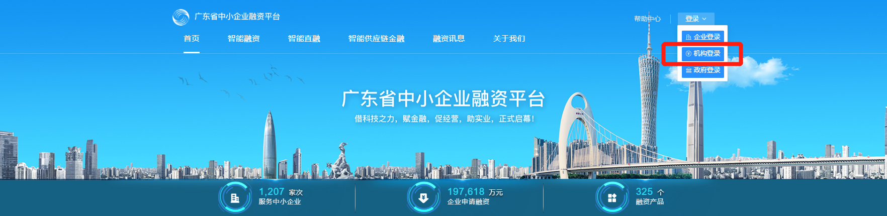
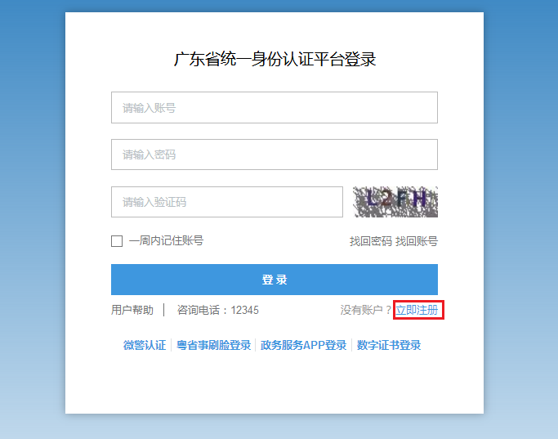
金融机构注册
Registration of financial institutions
01
输入广东省中小企业融资平台网址：https://zxr.gdjr.gd.gov.cn
进入首页，点击“机构登录”按钮
广东省统一身份认证平台登录界面，点击立即注册按钮，进行用户注册；
如已有账号，可直接输入账号登录；
02
广东省政务服务网注册用户（如已有用户可直接登录）

Slide 19
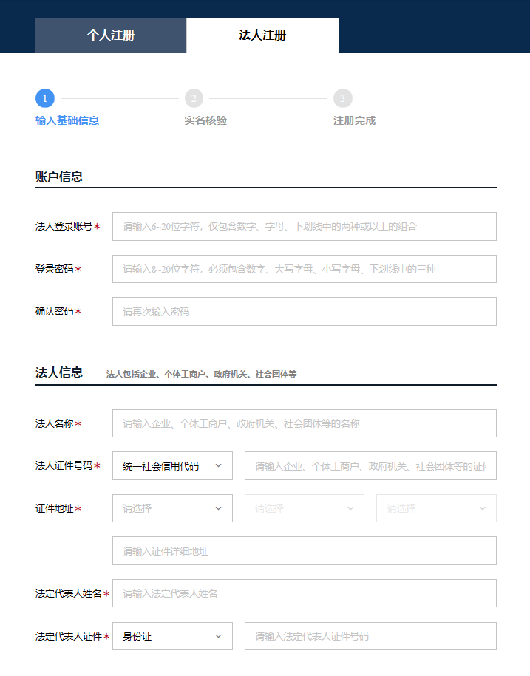
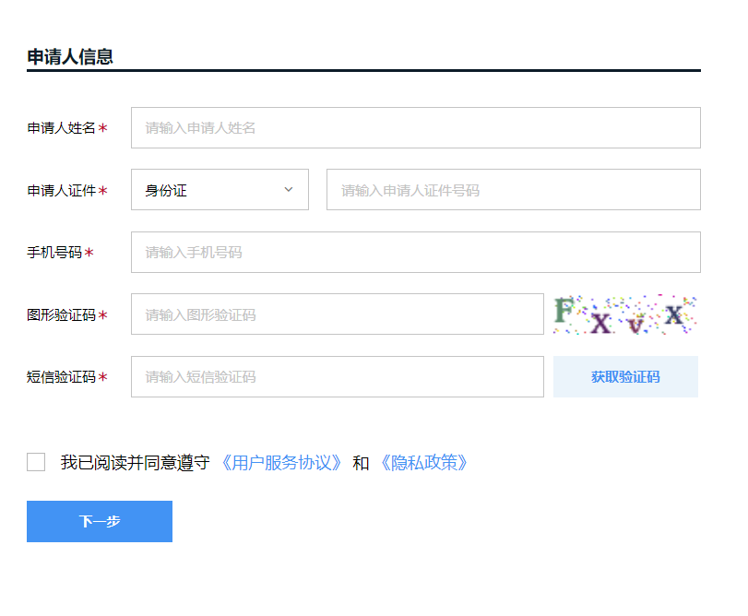
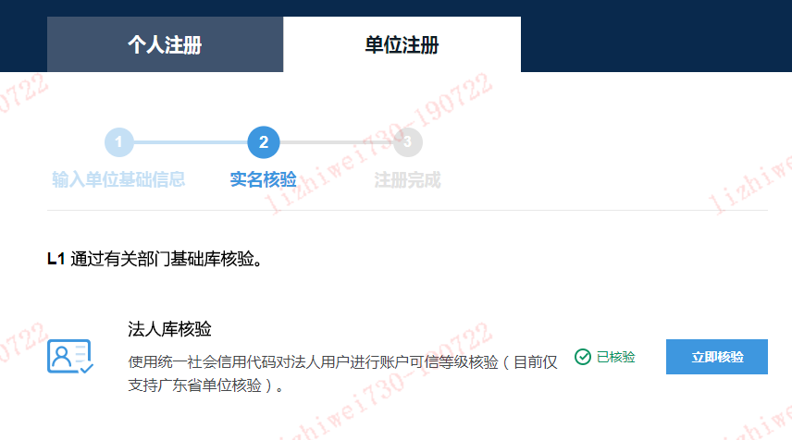
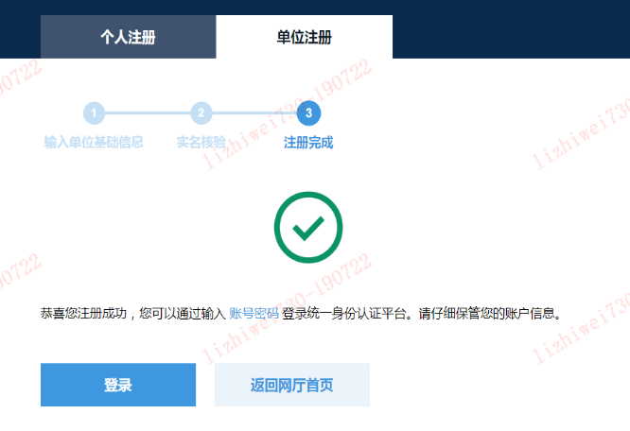
用户注册
User registration
03
在注册页面，选择单位注册，输入账户信息、单位信息、经办人信息，并通过L1法人库核验后完成注册
广东省政务服务网注册用户（如已有用户可直接登录）

Slide 20
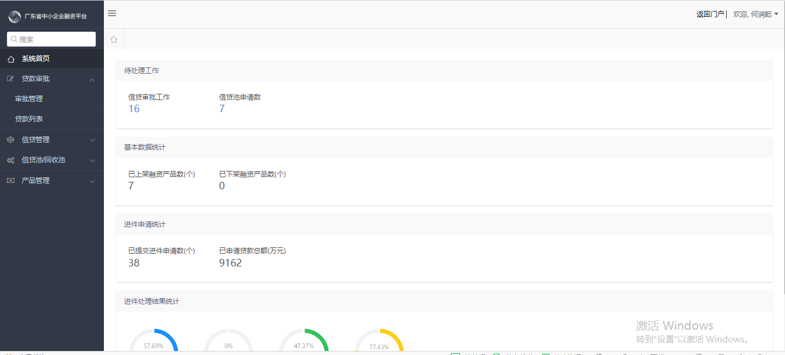
用户登录
User login
04
注册成功后，需要把注册的账号发给平台运营人员进行授权和功能配置；
授权完成后，登陆平台后台进行使用
广东省政务服务网注册账号登陆中小企业融资平台

Slide 21
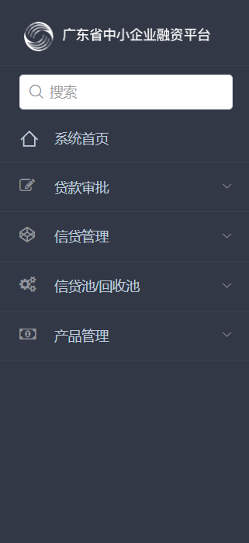
用户功能介绍
User function introduction
05
金融机构登陆后台，根据各个功能板块进行操作
贷款审批：对企业的申请、审批结果、授信放款进行受理登记
信贷管理：查询已授信企业的情况
信贷池：客户在平台提交的贷款需求，可挑选符合的企业进行受理
产品管理：进行融资产品的发布及管理

Slide 22
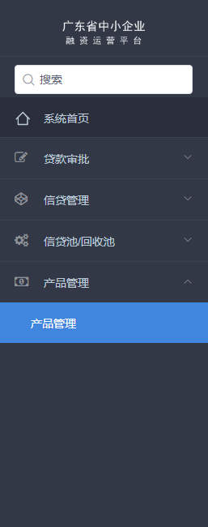
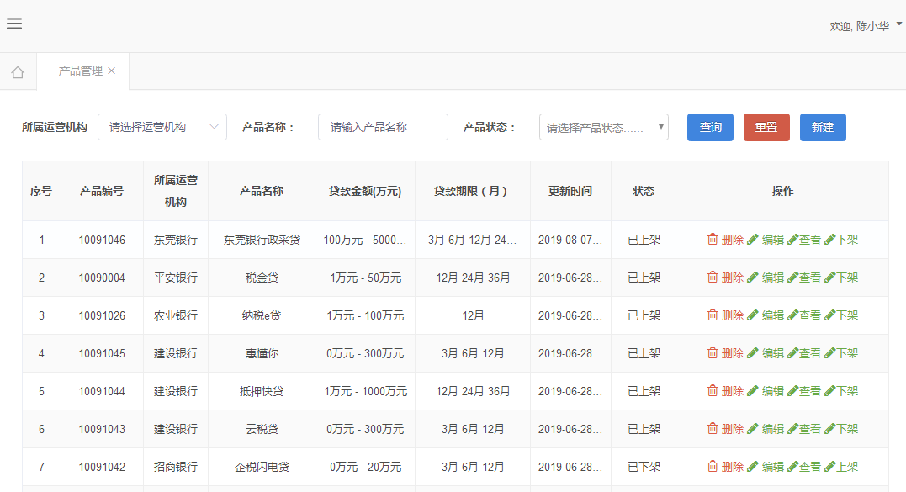
产品发布：填入产品要素，发布产品
Product release
05
在中小企业融资平台机构首页，点击“贷款管理”按钮，左侧菜单选择产品管理，可以查看已经配置的产品，点击“新建”按钮，可新增产品并发布

Slide 23
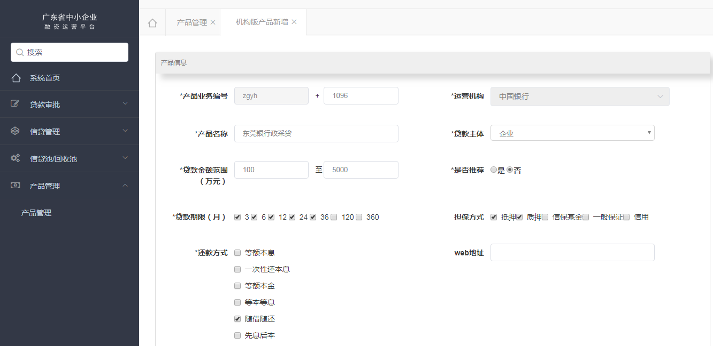
产品发布：填入产品准入条件，发布产品
Product release
编号可以从0001开始

Slide 24
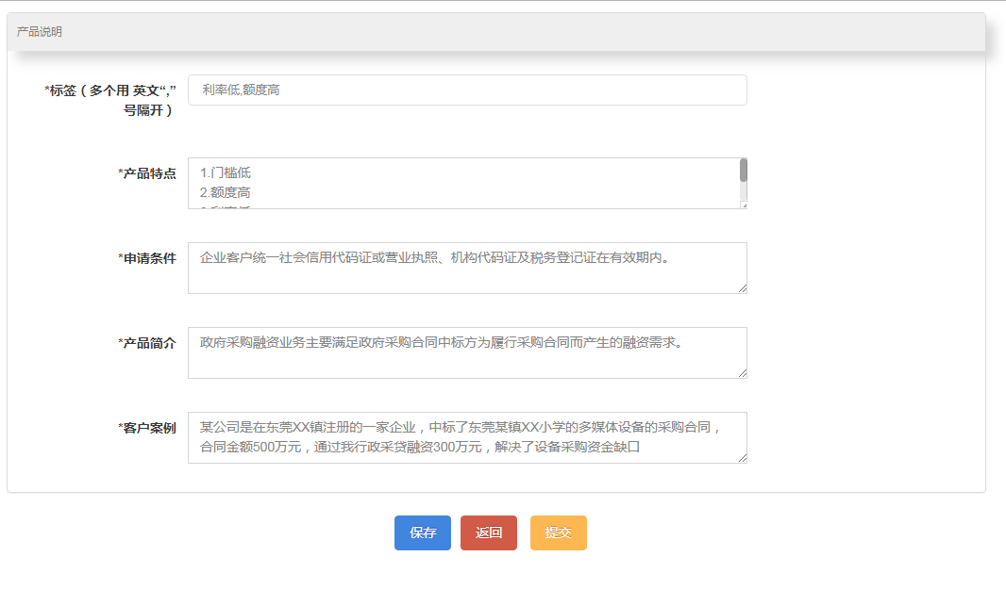
产品发布：设置产品准入条件，发布产品
Product release
标签用于在平台首页进行展示，分隔以小写逗号区分

Slide 25
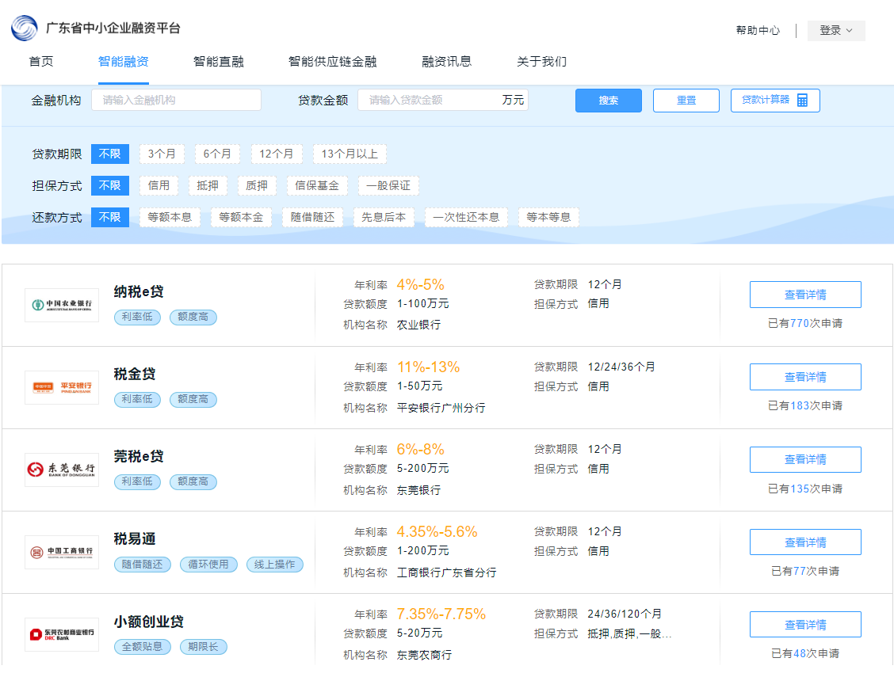
产品页面显示
Product page display
产品发布后在首页进行显示，企业根据产品进行申请
1. 产品上传发布后，将在对应的板块下显示
债权类融资产品显示在智能融资板块
股权类显示在智能直融板块
供应链产品显示在智能供应链金融板块
2. 产品的显示规则按照一定规则进行排序，同时根据用户的筛选进行不同要素的产品进行展现
同时可以在“金融机构”搜索框内进行指定银行搜索
3. 平台的智能匹配功能将根据融资产品的要素与企业信息进行撮合匹配
4. 金融机构在上传产品时应尽量填写完整的产品信息，便于精准匹配和获客
标签

Slide 26
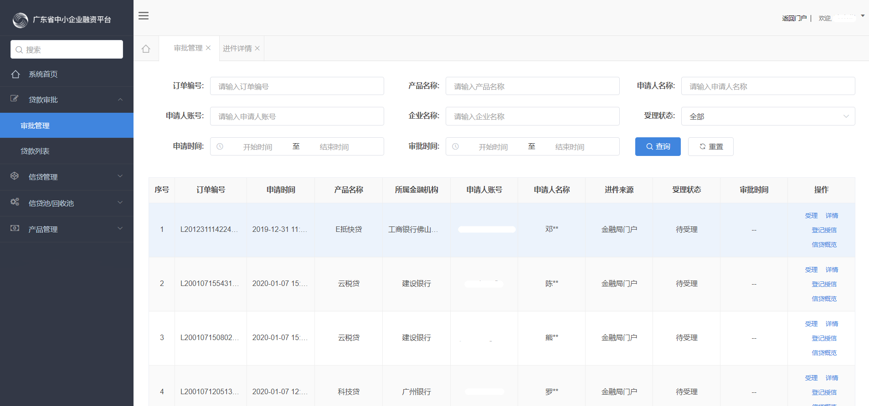
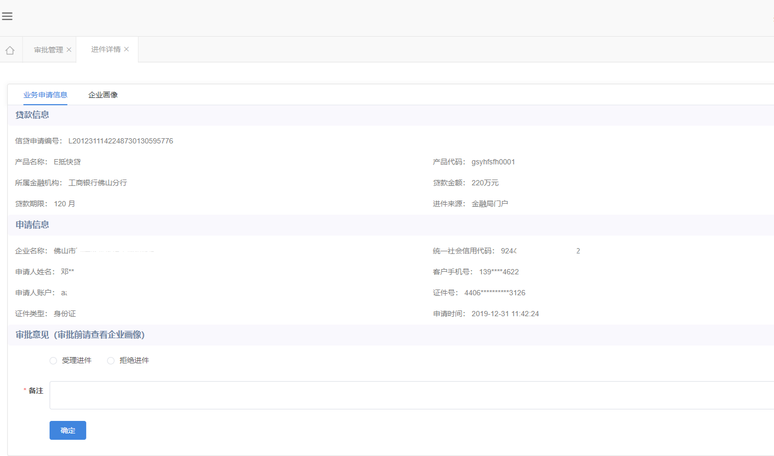
贷款审批
Loan approval
企业申请融资后，金融机构进入后台管理页面查看申请并进行审批
06
左侧菜单选择“贷款审批”，可以查看客户已发起的融资申请并进行审批
如果是拒绝的结果，在“审批” 按钮下选择拒绝受理

Slide 27
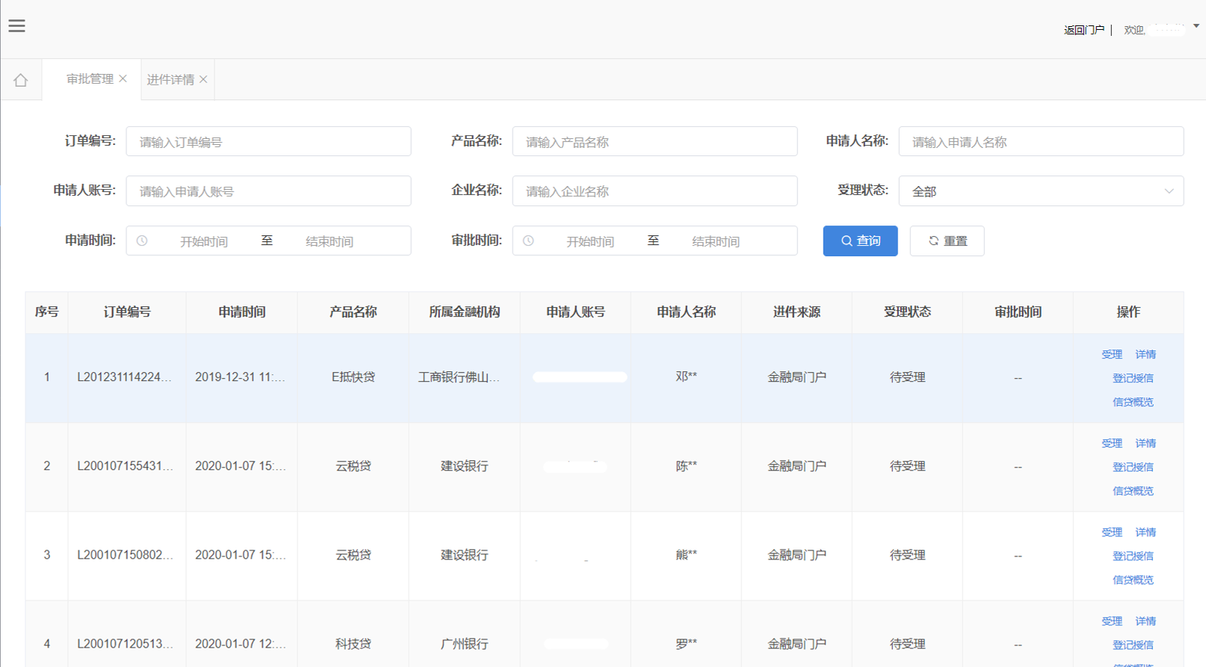
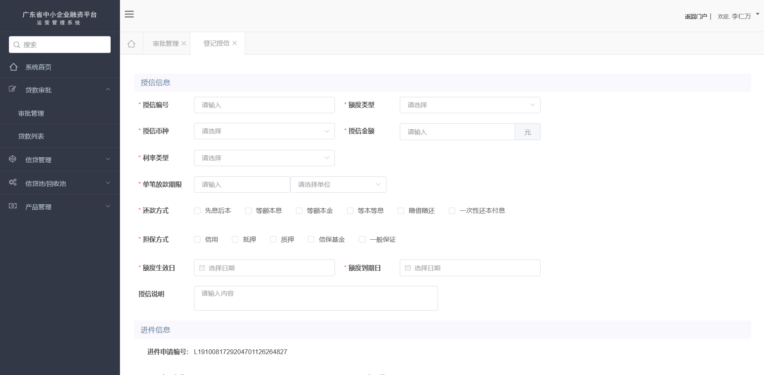
贷款审批
Loan approval
企业申请融资后，金融机构进入后台管理页面查看申请并进行审批
07
左侧菜单选择“贷款审批-审批管理”，进行授信结果登记

Slide 28
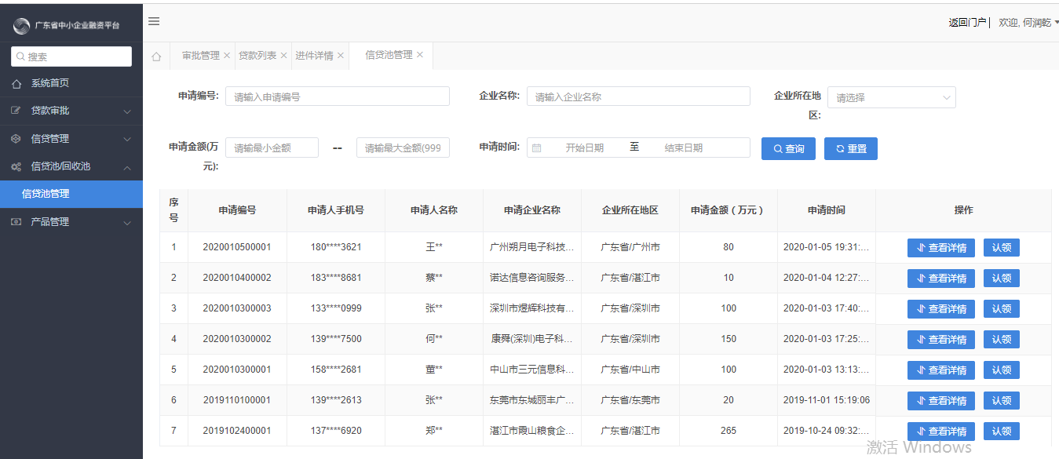
信贷池功能
Loan approval
企业在平台提交的贷款需求申请，金融机构可以进入信贷池进行认领企业进行服务

Slide 29
企业操作指引
Enterprise operation guide
第四部分

Slide 30
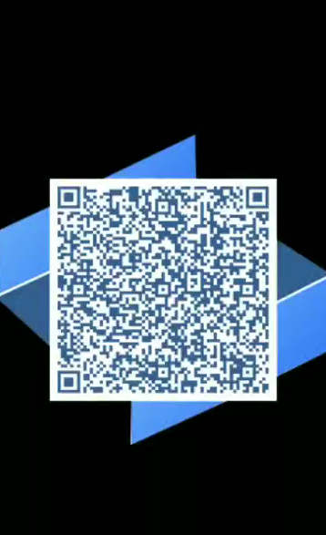
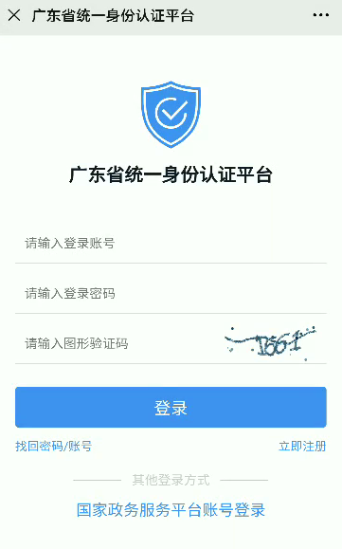
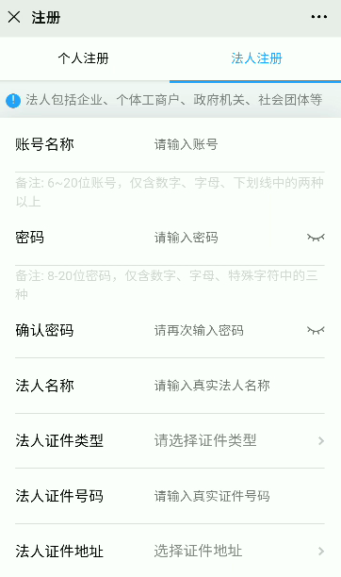
注册与登录（1）
Registration and login
微信扫描二维码
点击立即注册
选择法人注册，填写注册信息

Slide 31
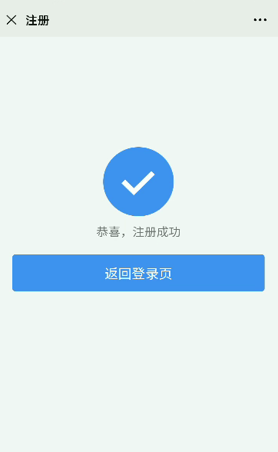
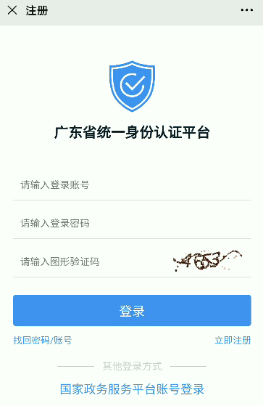
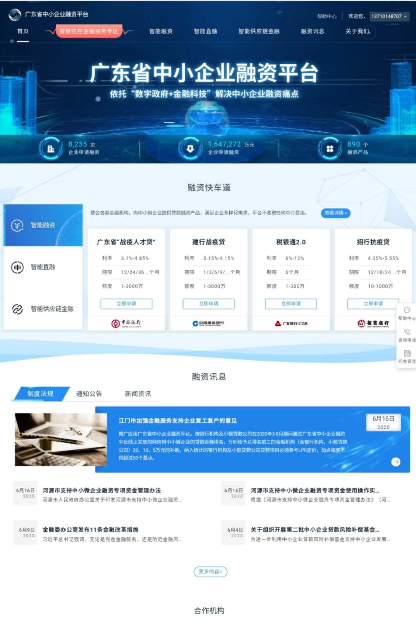
注册与登录（2）
Registration and login
注册成功返回登录页
输入账号密码登录
平台首页
注：登录平台后可浏览平台及产品信息，首次申办融资业务前，须在PC端进行法人核验和个人认证

Slide 32
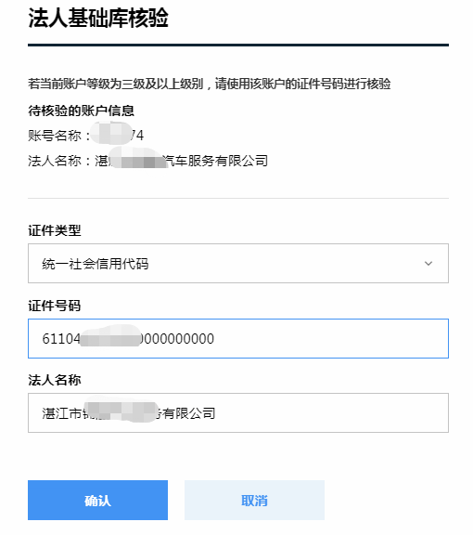
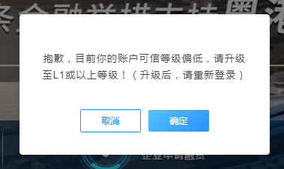
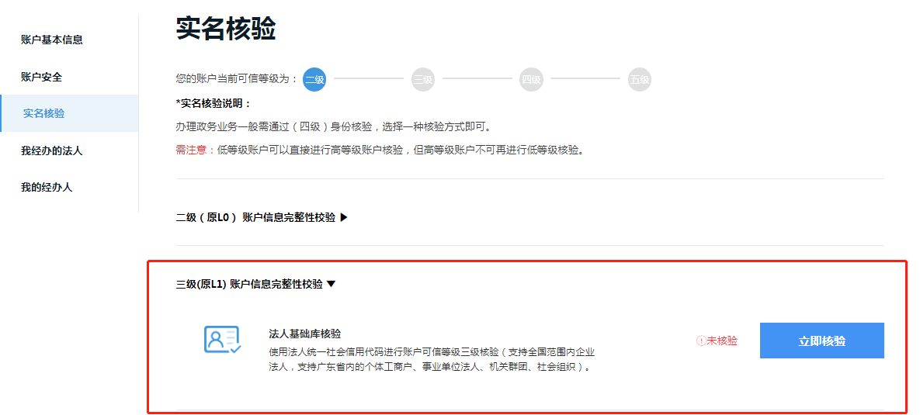
PC端法人核验
Loan application
操作说明
1.首次申请融资，系统提示信用级别低，需在广东省政务服务网完成L1法人库核验；
2.点击“确定”跳转到省政务服务网，进行法人基础库核验；
3.补充统一社会信用代码、企业名称即可完成认证。

Slide 33
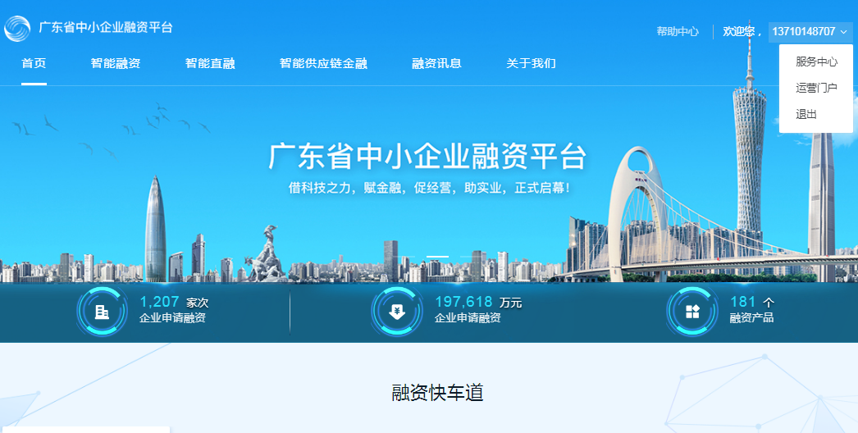
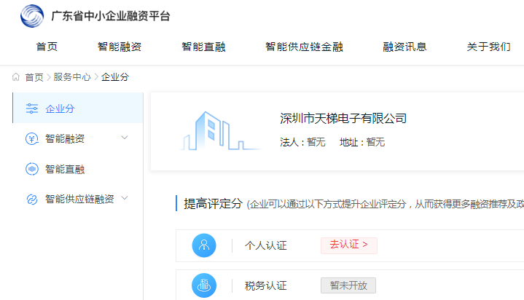
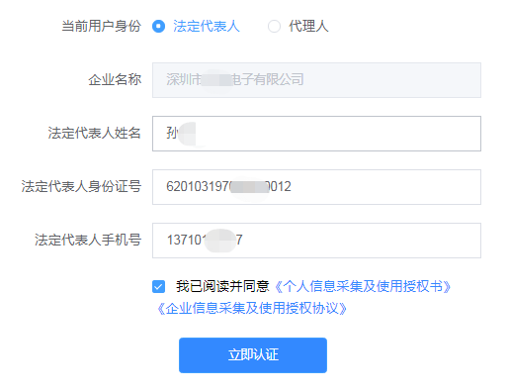
PC端个人认证
Loan application
操作说明
1.完成法人基础库认证，需进入服务中心完成个人认证；
2.进行个人认证时，法定代表人或代理人认证二选一；
3. 法定代表人：填写法人姓名、身份证、手机— —立即认证；
代理人认证：填写代理人和法人的姓名、身份证、手机— —立即认证。

Slide 34
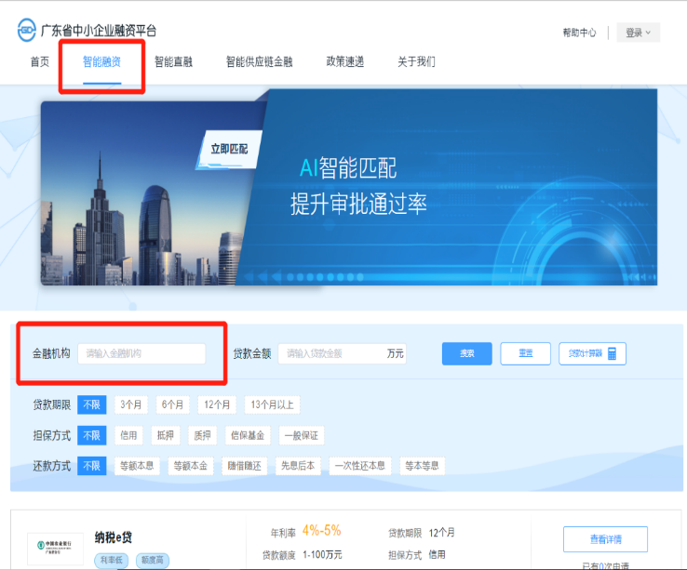
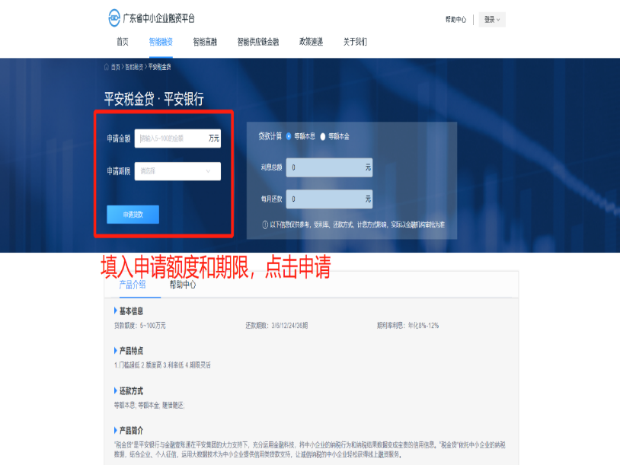
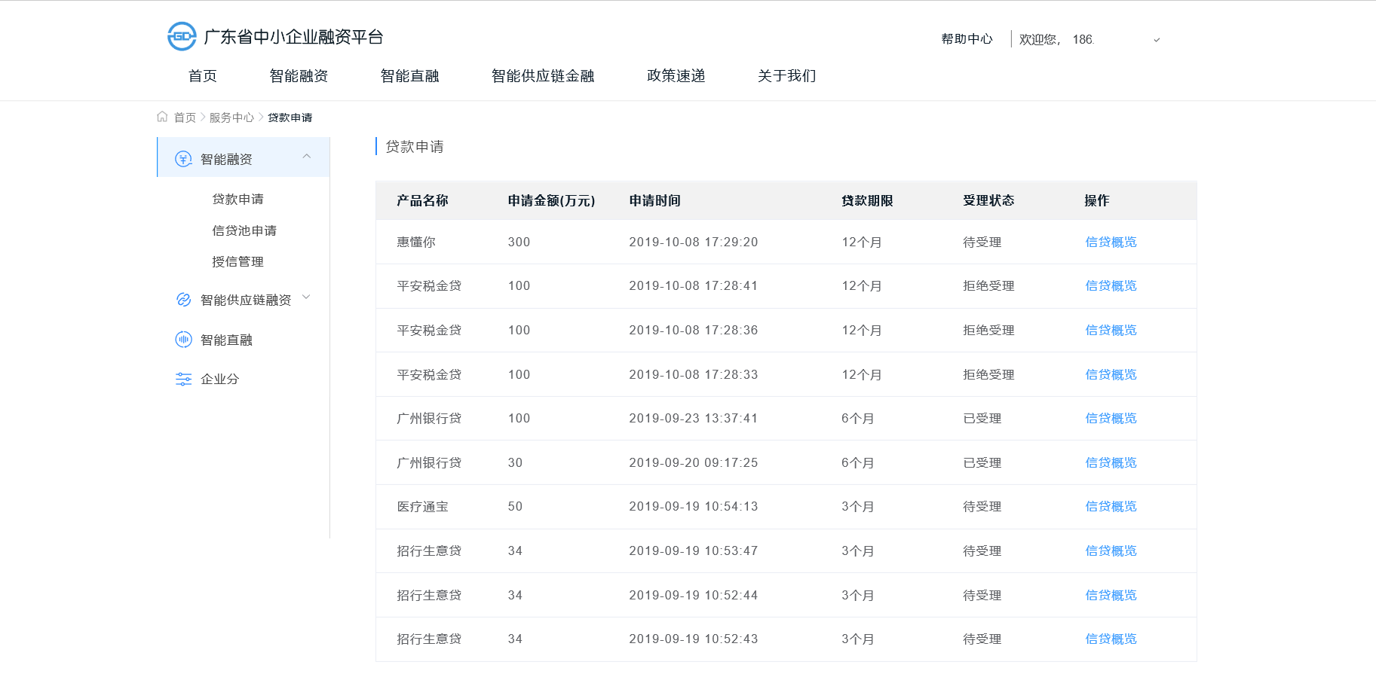
贷款申请
Loan application
操作说明
1.进入智能融资板块，可自行查看、申请贷款产品；
2.申请成功后企业可在“服务中心”查询融资流程。

Slide 35
2020
THE END
THANK YOU
主办单位：广东省地方金融监督局

